Slide 1
Regionale Kliniken Holding RKH
Dr. Thomas Single,
Echolabor Klinikum Ludwigsburg cardiointeraktiv Endokarditis 1/3

Slide 2
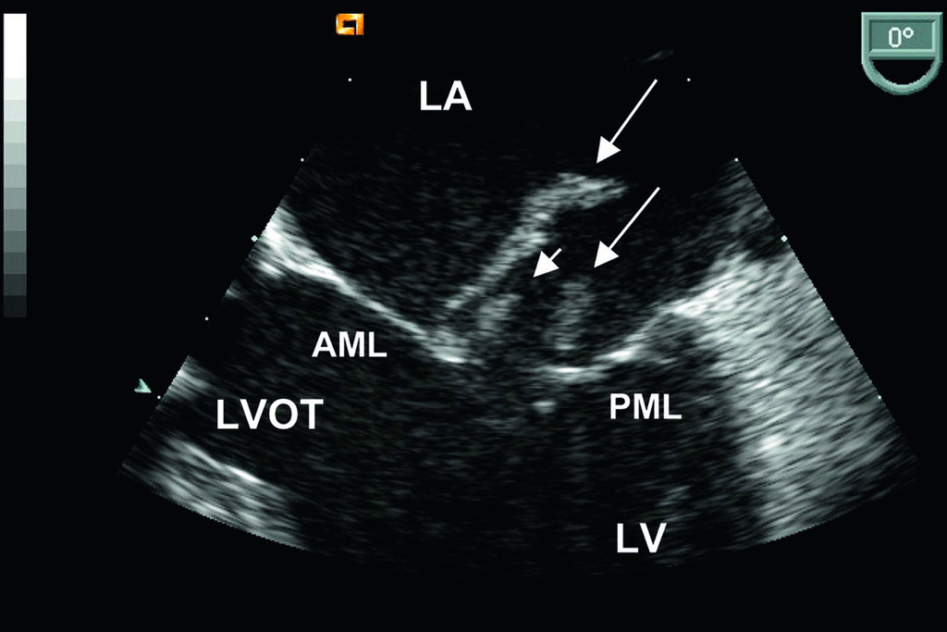

Slide 3
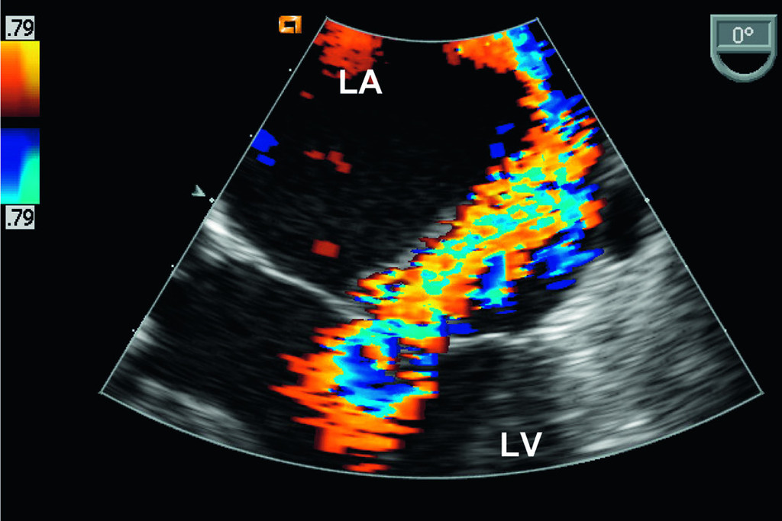

Slide 4
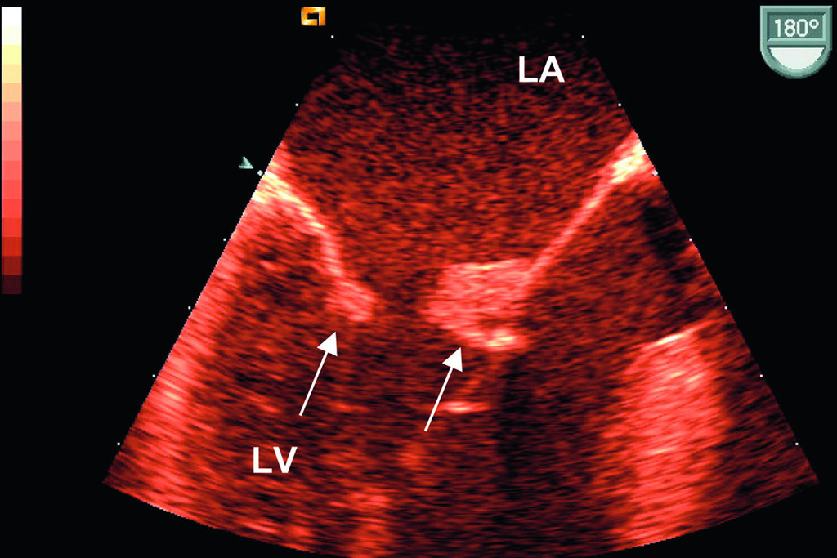
Vegetationen prolabieren in den LV

Slide 5
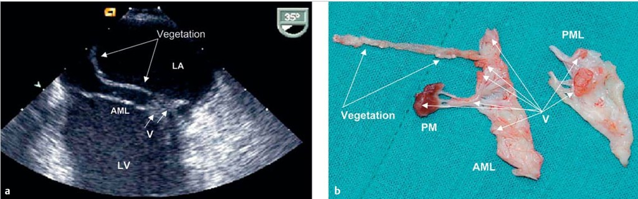
Lange Struktur am AML

Slide 6
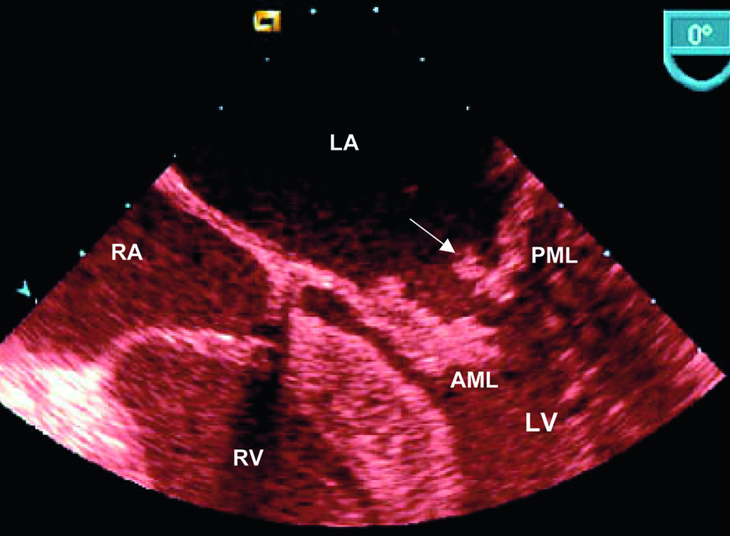
Dichter Befall der randnahen Segelanteile

Slide 7
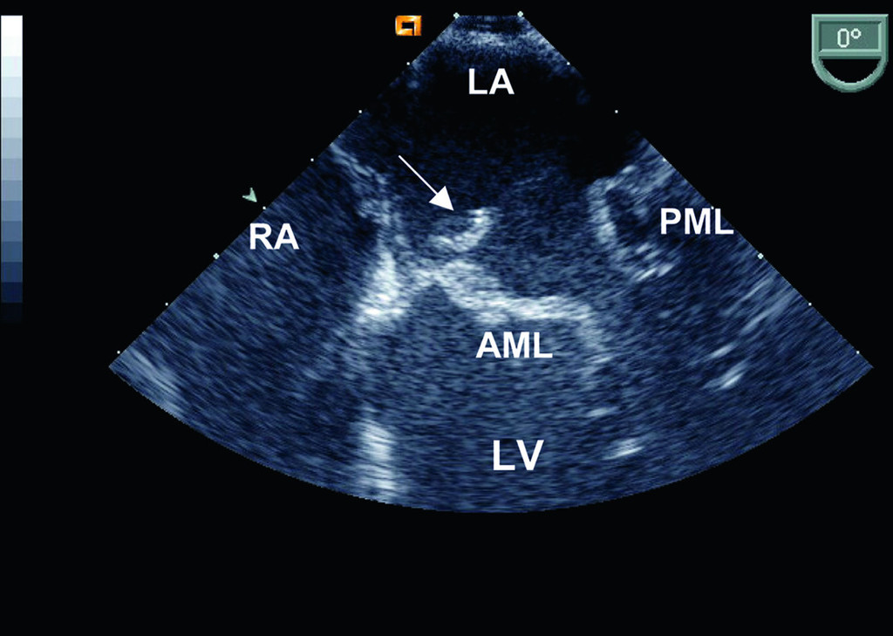
Atrialseitige Auflagerung

Slide 8
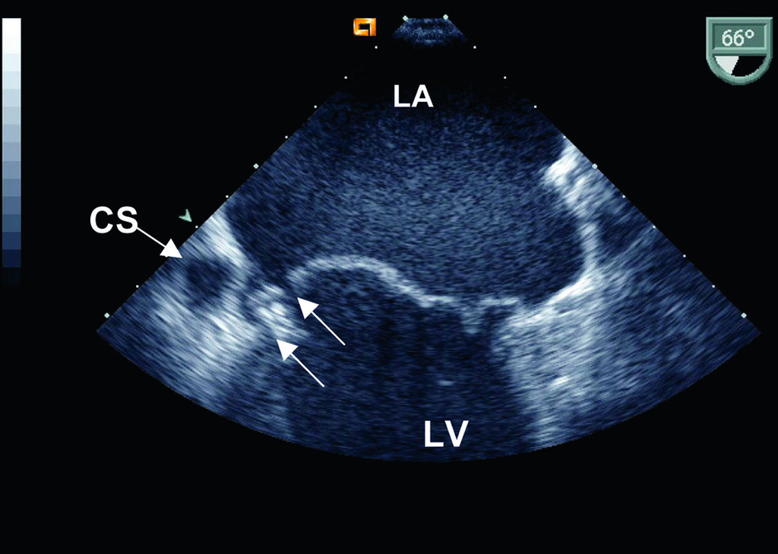
2C-Blick: CS, kein Abszess!

Slide 9
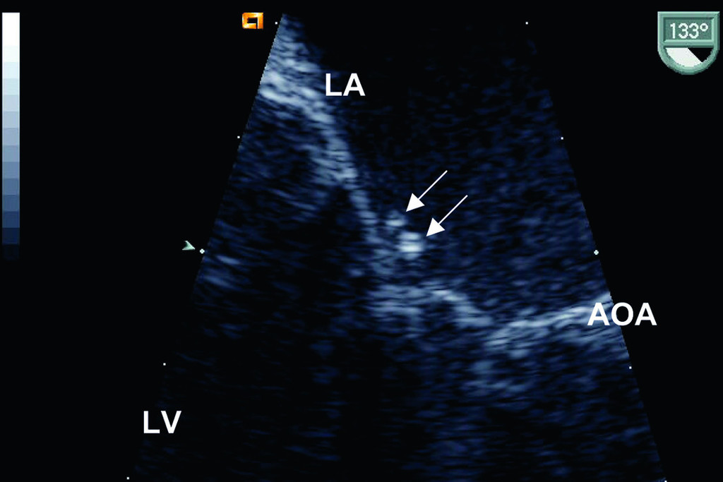
Kleine…

Slide 10
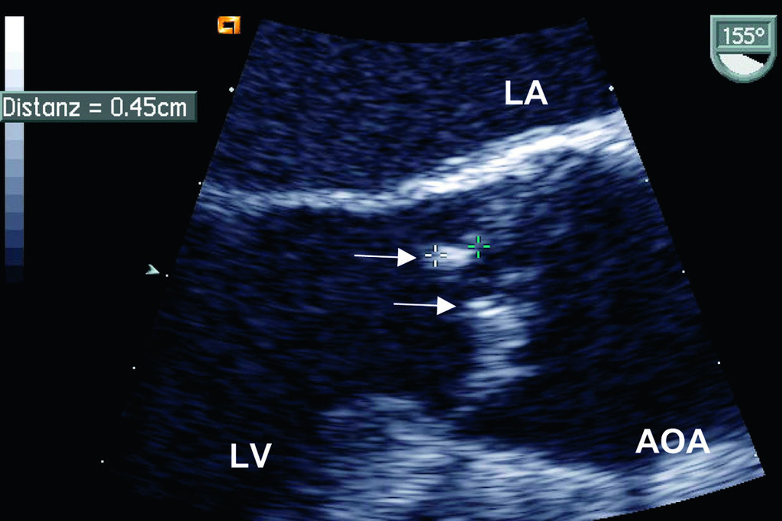
Auflagerungen…

Slide 11
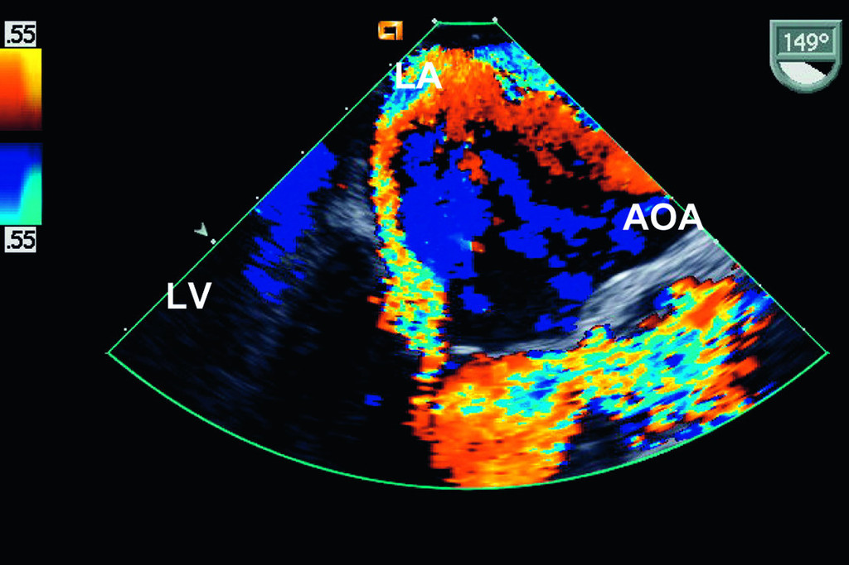
…grosse Wirkung

Slide 12
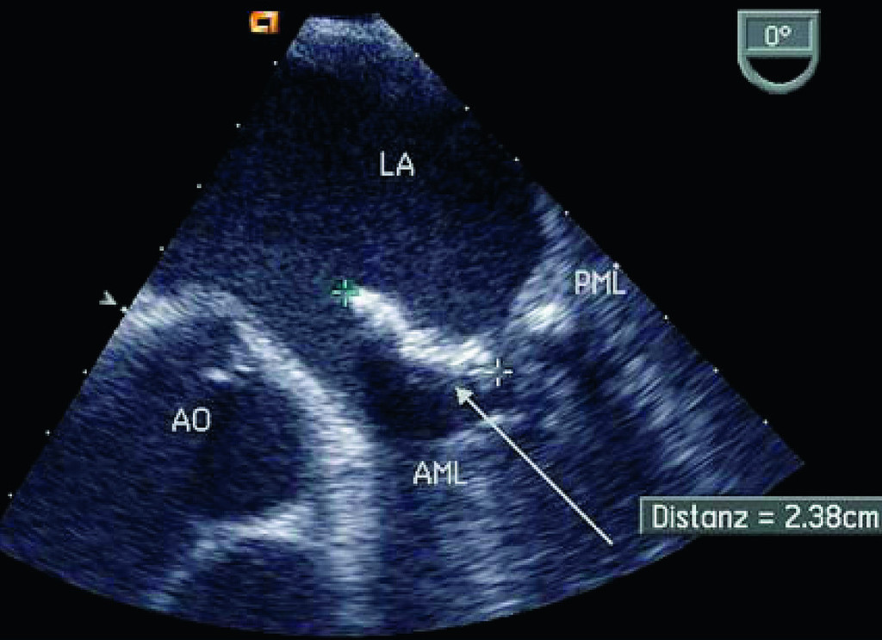
Abgeheilte Endokarditis: echogen

Slide 13
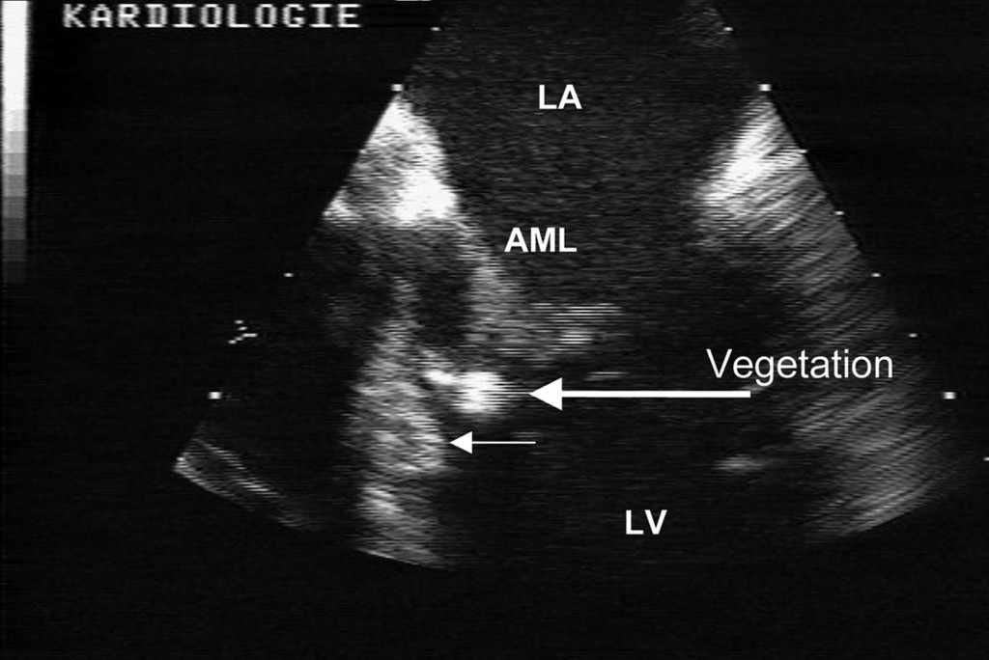
Ältere Vegetation

Slide 14
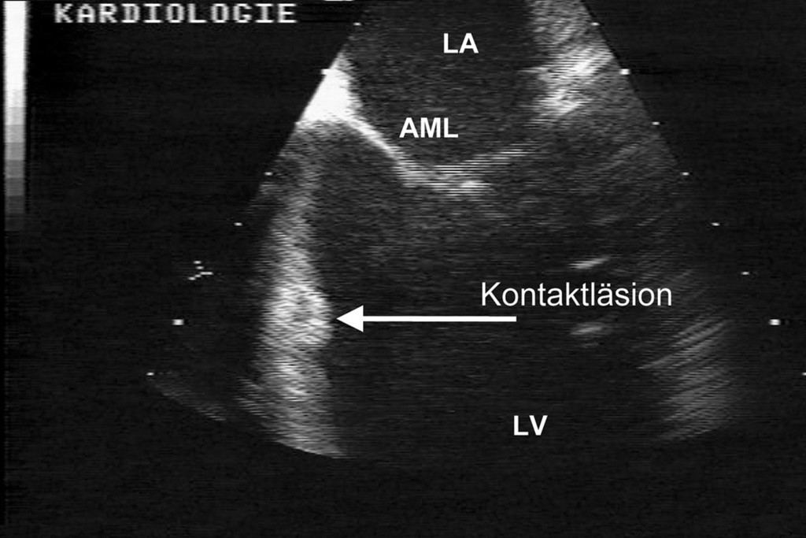
Kontaktläsion

